Slide 1

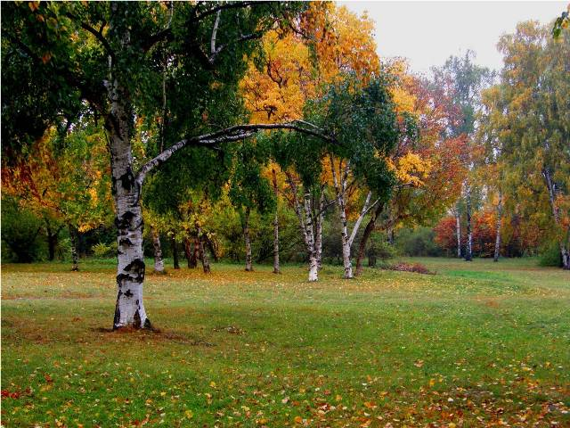
Осень

Slide 2

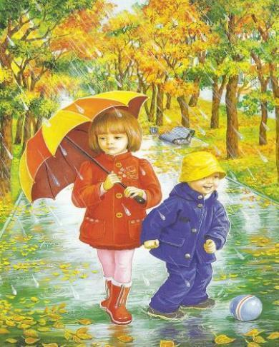
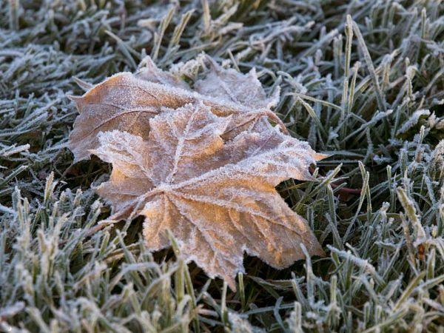
Осенью погода меняется очень быстро.
Все чаще льют холодные дожди, появляются первые заморозки

Slide 3
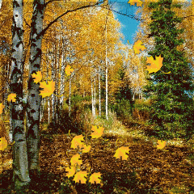
Листья на деревьях желтеют и опадают

Slide 4
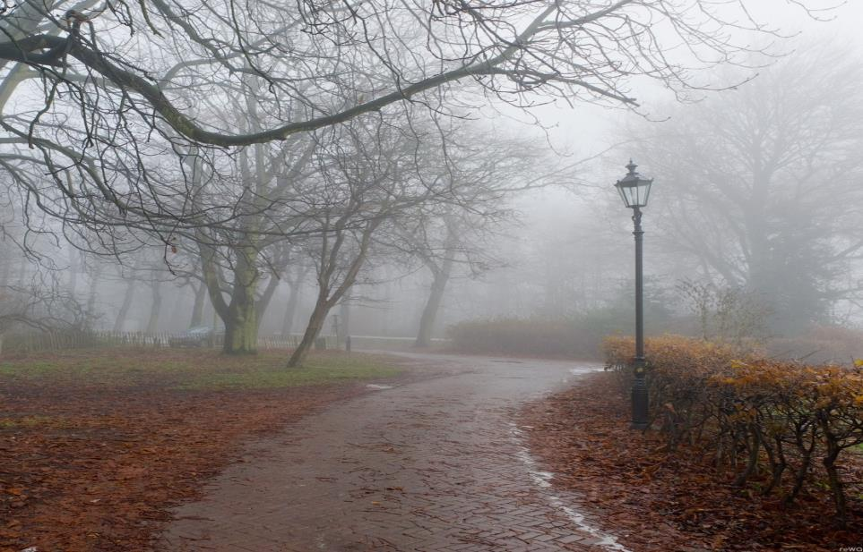
Приходят холодные осенние туманы

Slide 5
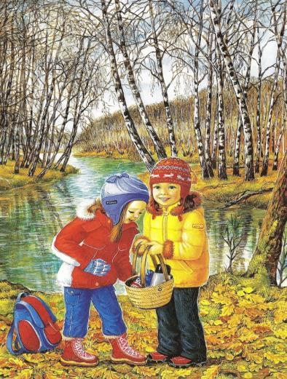

На улице холодает и люди начинают одеваться теплее.

